Slide 1
ДОРОГАЯ САМАЯ
Презентация по теме:
«МЕЖДУНАРОДНЫЙ ЖЕНСКИЙ ДЕНЬ»
Авторы:
Екимова О.А. старший воспитатель
Пискунова Е.А. учитель-логопед

Slide 2
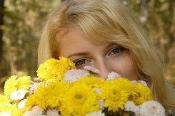
Мама встанет раньше всех - утром, на рассвете, приберется, приготовит вкусный завтрак детям. Даже в праздник, в выходной ждет её работа-, стирка, глажка и стряпня - о семье забота!

Slide 3
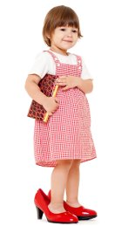
Очень трудно мамой быть, как у ней все ладится? все успеть, и не забыть, с любым делом справиться! Наша мамочка в семье - дорогая самая! Вот, как вырасту, пойду я работать мамою!
(ПИСКУНОВА Е.)

Slide 4
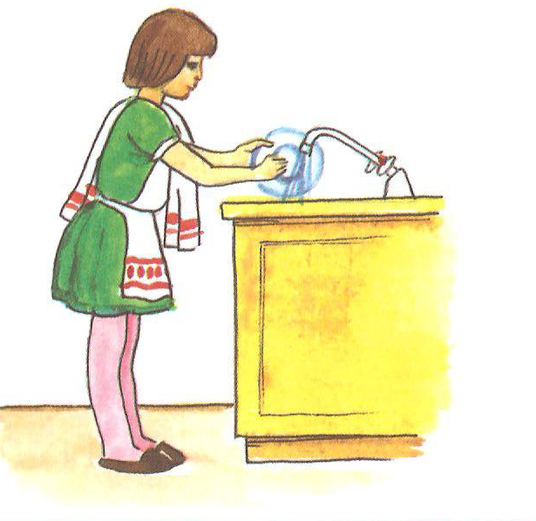
СОСТАВИТЬ ПРЕДЛОЖЕНИЕ ПО КАРТИНКЕ

Slide 5
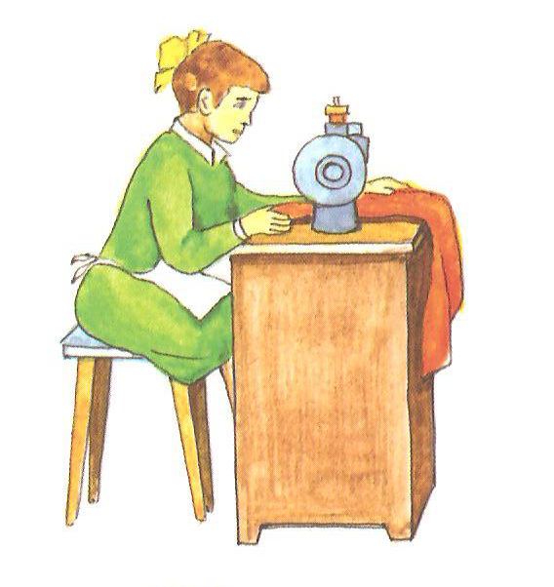
СОСТАВИТЬ ПРЕДЛОЖЕНИЕ ПО КАРТИНКЕ

Slide 6
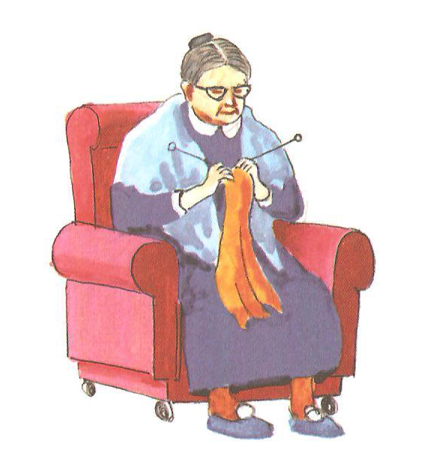
СОСТАВИТЬ ПРЕДЛОЖЕНИЕ ПО КАРТИНКЕ

Slide 7
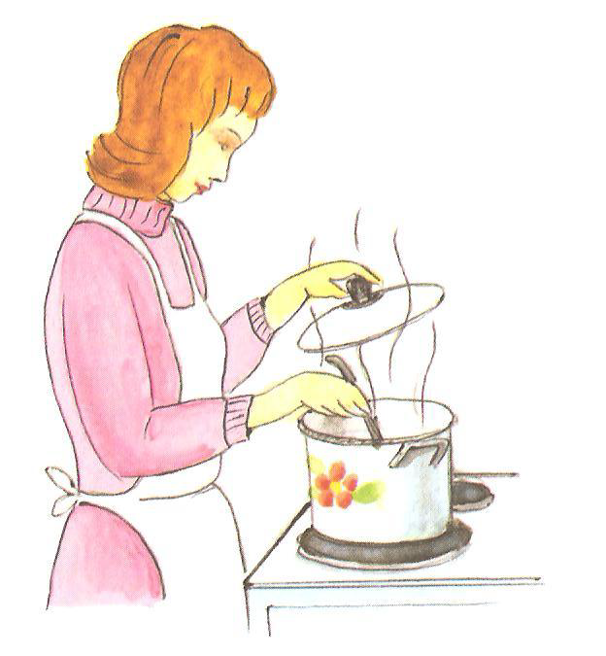
СОСТАВИТЬ ПРЕДЛОЖЕНИЕ ПО КАРТИНКЕ

Slide 8
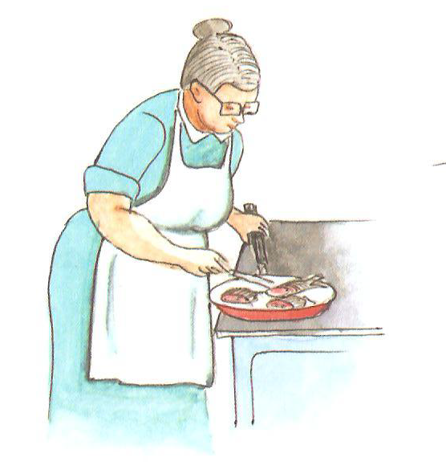
СОСТАВИТЬ ПРЕДЛОЖЕНИЕ ПО КАРТИНКЕ

Slide 9
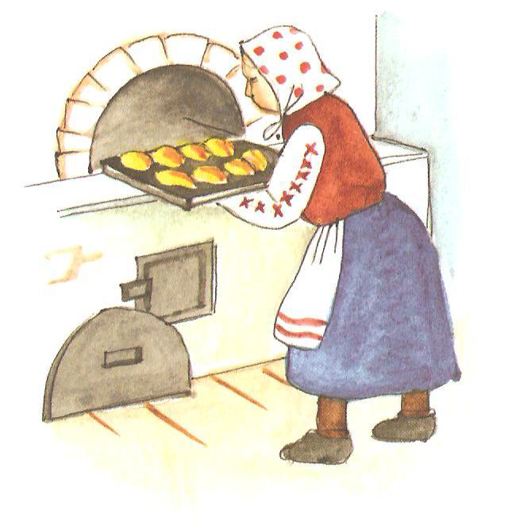
СОСТАВИТЬ ПРЕДЛОЖЕНИЕ ПО КАРТИНКЕ

Slide 10
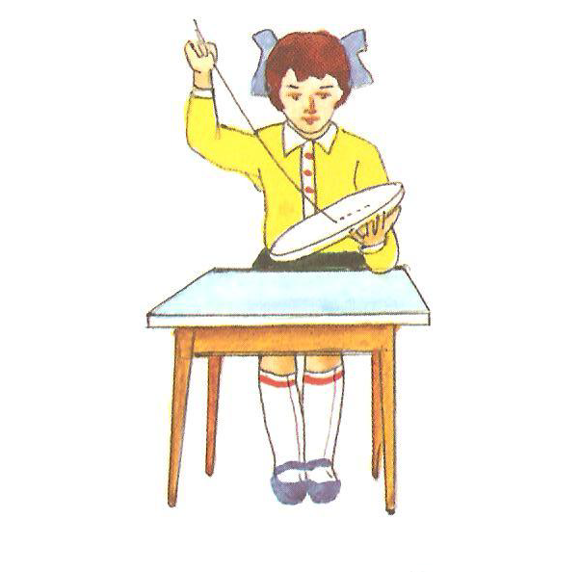
СОСТАВИТЬ ПРЕДЛОЖЕНИЕ ПО КАРТИНКЕ

Slide 11
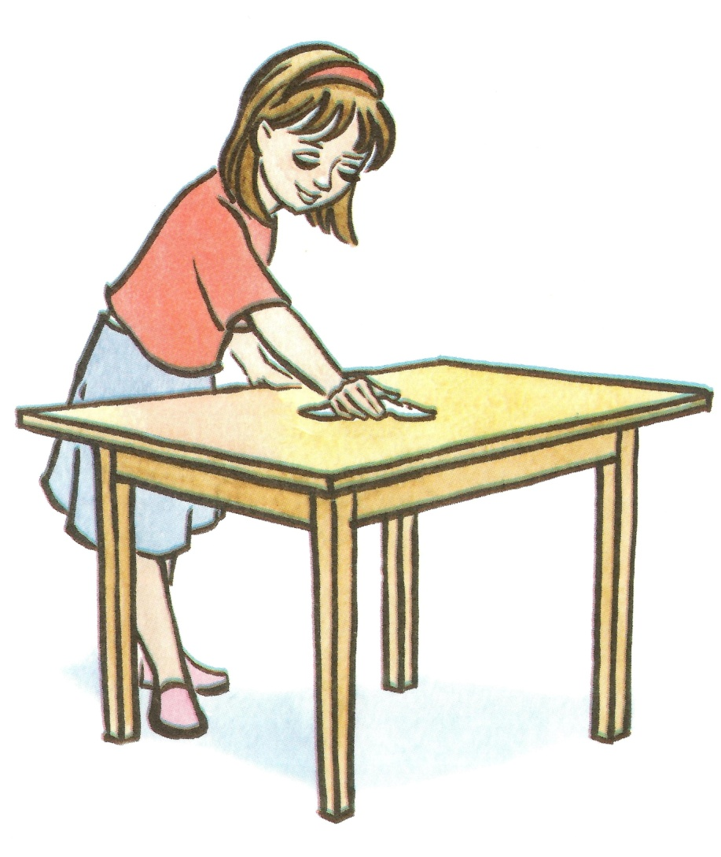
СОСТАВИТЬ ПРЕДЛОЖЕНИЕ ПО КАРТИНКЕ

Slide 12
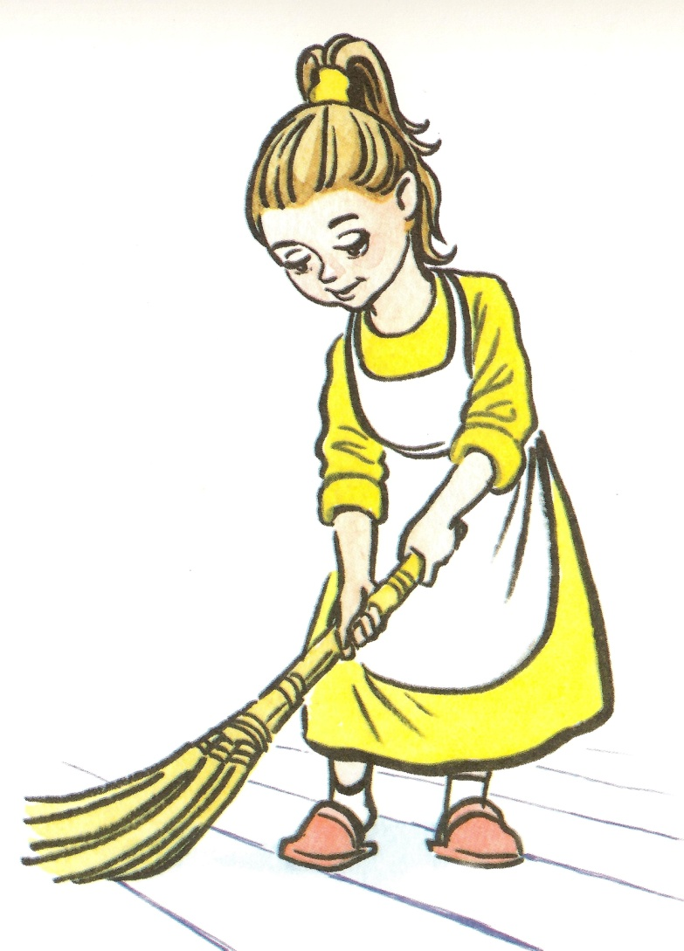
СОСТАВИТЬ ПРЕДЛОЖЕНИЕ ПО КАРТИНКЕ

Slide 13
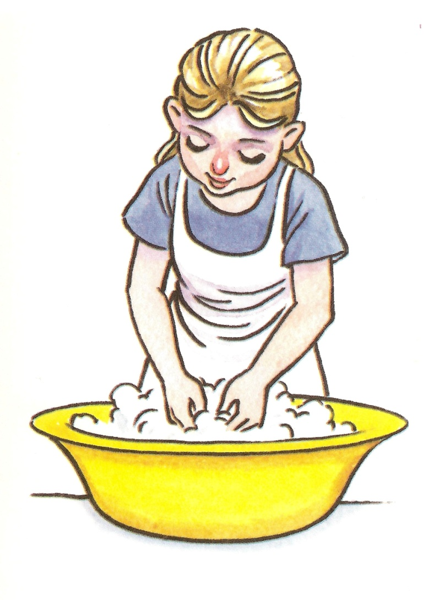
СОСТАВИТЬ ПРЕДЛОЖЕНИЕ ПО КАРТИНКЕ

Slide 14
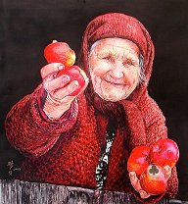
НАЗОВИ ЛАСКОВО
БАБУШКА
БАБУЛЯ, БАБУЛЕЧКА

Slide 15
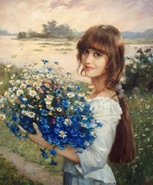
НАЗОВИ ЛАСКОВО
МАМА
МАМОЧКА, МАМУЛЯ

Slide 16
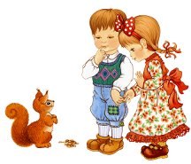
НАЗОВИ ЛАСКОВО
СЕСТРА
СЕСТРЁНКА, СЕСТРИЧКА

Slide 17
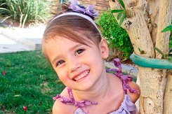
НАЗОВИ ЛАСКОВО
ДОЧЬ
ДОЧКА, ДОЧЕНЬКА

Slide 18
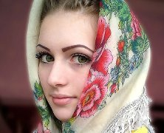
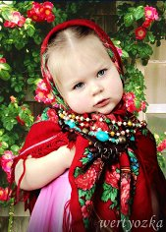
РЕЧЕВАЯ ИГРА: Я САМА
МАМА: ДОЧКА:
Я ТЕБЯ УМОЮ
Я САМА УМОЮСЬ

Slide 19
РЕЧЕВАЯ ИГРА: Я САМА
МАМА: ДОЧКА:
Я ТЕБЯ ОДЕНУ
Я САМА ОДЕНУСЬ

Slide 20
РЕЧЕВАЯ ИГРА: Я САМА
МАМА: ДОЧКА:
Я ТЕБЯ ОБУЮ
Я САМА ОБУЮСЬ

Slide 21
РЕЧЕВАЯ ИГРА: Я САМА
МАМА: ДОЧКА:
Я ТЕБЯ ПРИЧЕШУ
Я САМА ПРИЧЕШУСЬ

Slide 22
РЕЧЕВАЯ ИГРА: Я САМА
МАМА: ДОЧКА:
Я ТЕБЯ НАКОРМЛЮ
Я САМА ... ПОЕМ!

Slide 23
КЕМ РАБОТАЮТ МАМЫ?
ЖЕНЩИНЫ МОГУТ СПРАВИТЬСЯ С ЛЮБЫМ ДЕЛОМ!

Slide 24
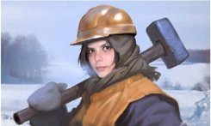
ЖЕЛЕЗНОДОРОЖНИК СЛЕДИТ
ЗА СОСТОЯНИЕМ
ЖЕЛЕЗНОЙ ДОРОГИ

Slide 25
ТАКСИСТ ПЕРЕВОЗИТ ПАССАЖИРОВ НА
АВТОМОБИЛЕ

Slide 26
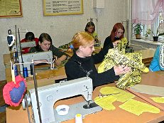
ШВЕЯ ШЬЕТ ОДЕЖДУ

Slide 27
УЧИТЕЛЬ ПЕРЕДАЁТ ЗНАНИЯ

Slide 28
ФАРМАЦЕВТ ДЕЛАЕТ ЛЕКАРСТВА

Slide 29
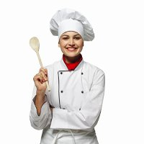
ПОВАР ГОТОВИТ ЕДУ

Slide 30
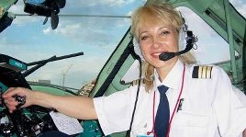
ПИЛОТ ВОДИТ САМОЛЁТЫ

Slide 31
ЖУРНАЛИСТ РАССКАЗЫВАЕТ ЛЮДЯМ
О СОБЫТИЯХ В МИРЕ

Slide 32
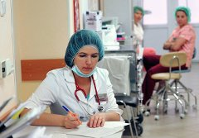
ВРАЧ ЗАБОТИТСЯ О
ЗДОРОВЬЕ ЛЮДЕЙ

Slide 33
ПАРИКМАХЕР ДЕЛАЕТ ПРИЧЁСКИ

Slide 34
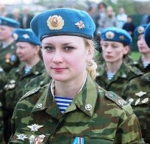
СОЛДАТ ЗАЩИЩАЕТ РОДИНУ

Slide 35
РАССКАЖИ,
КЕМ РАБОТАЕТ ТВОЯ
МАМА?

Slide 36
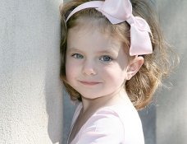
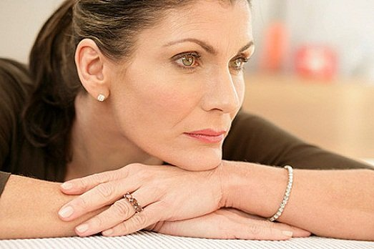
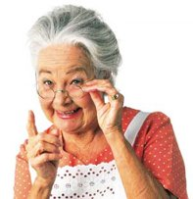
ЖЕНЩИНА КРАСИВА
В ЛЮБОМ ВОЗРАСТЕ
ДЕВОЧКА
ДЕВУШКА
ЖЕНЩИНА
БАБУШКА

Slide 37
КТО ЧЬЯ МАМА? КТО ЧЬЯ ДОЧЬ?
ПОДБЕРИ ЛАСКОВЫЕ СЛОВА ДЛЯ
СВОЕЙ МАМЫ, БАБУШКИ, СЕСТРЫ.

Slide 38
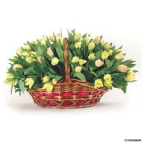
С ПРАЗДНИКОМ, ДОРОГИЕ ЖЕНЩИНЫ!

Slide 39
ИСПОЛЬЗУЕМАЯ ЛИТЕРАТУРА:
1. ЗАКРЕВСКАЯ О.В. Развивайся, малыш!: Система работы по профилактике отставания и коррекции отклонений в развитии детей раннего возраста. — М. : Издательство ГНОМ и Д, 2008.
2. ИНШАКОВА О.Б. АЛЬБОМ ДЛЯ ЛОГОПЕДА: 2-е изд., исправленное и дополненное. – М.: ВЛАДОС, 2008.
ПИСКУНОВА Е. «Дорогая самая»
Свободные интернет-ресурсы.

